Slide 1
La vivienda romana

Slide 2
La insula

Slide 3
S. III a. C.
Superpoblación+necesidad de espacio=nuevo tipo de viviendas
Insulas (islas)
Bloques de edificios de varias plantas
  Se elevaban como islas en las calles

Slide 4
Planta inferior:
  Tabernae
    Tiendas o almacenes
    También eran viviendas
Pisos superiores: cenacula
  Varios inquilinos

Slide 5
Patio interior
Ventanas
Balcones
No agua corriente
No conexión con el alcantarillado a partir de la primera planta
No cocina
No baño

Slide 6
Malos materiales
Amenaza de derrumbe o incendio

Slide 7
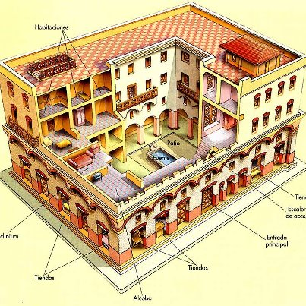

Slide 8
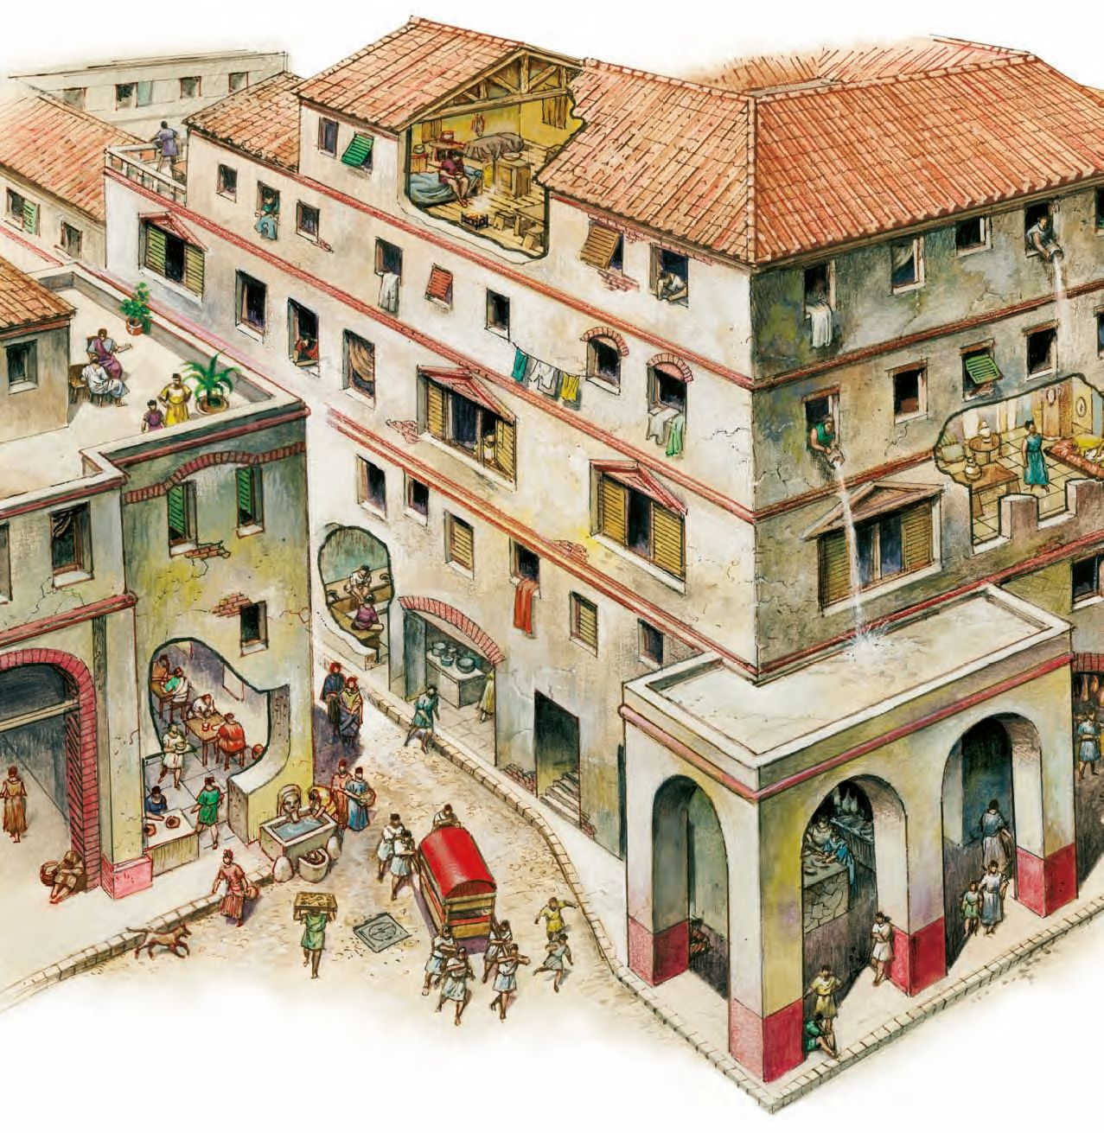

Slide 9
La domus

Slide 10
Familias adineradas
Vivienda unifamiliar
Vivienda gira alrededor de impluvium (estanque)
  Recoge el agua de la lluvia
  Entraba por el compluvium

Slide 11
Resto de estancias agrupadas en torno al atrio.
Vestibulum:
Acceso desde la calle
A sus lados: tabernae (tiendas)
  Alquiladas a negocios

Slide 12
Cubicula:
  A ambos lados del atrio
  Habitáculos empleados como dormitorios
Parte de atrás del atrio:
  Triclinium (comedor)
  Tablinum (despacho):
    Donde se recibe a los visitantes

Slide 13
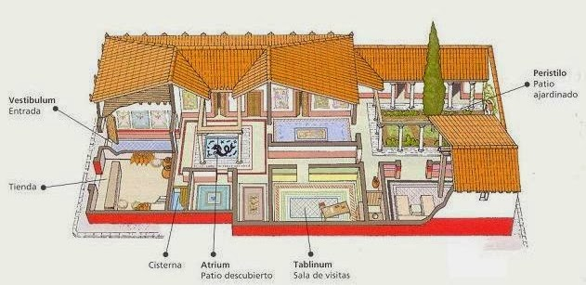

Slide 14
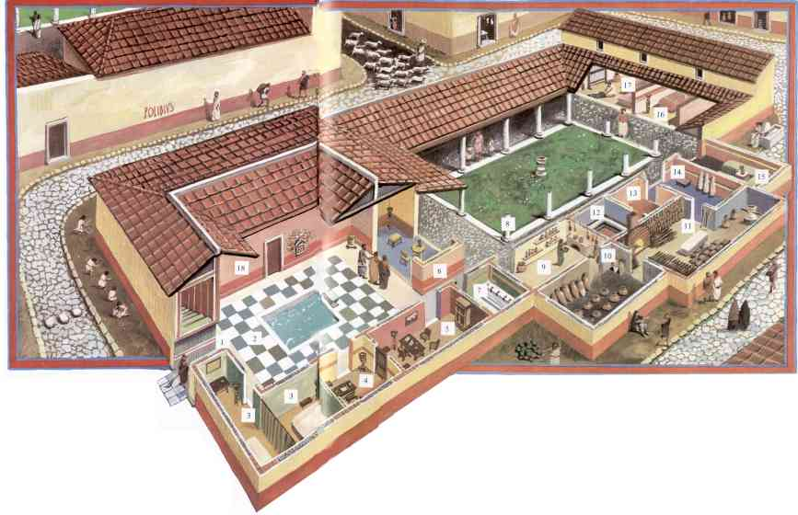

Slide 15
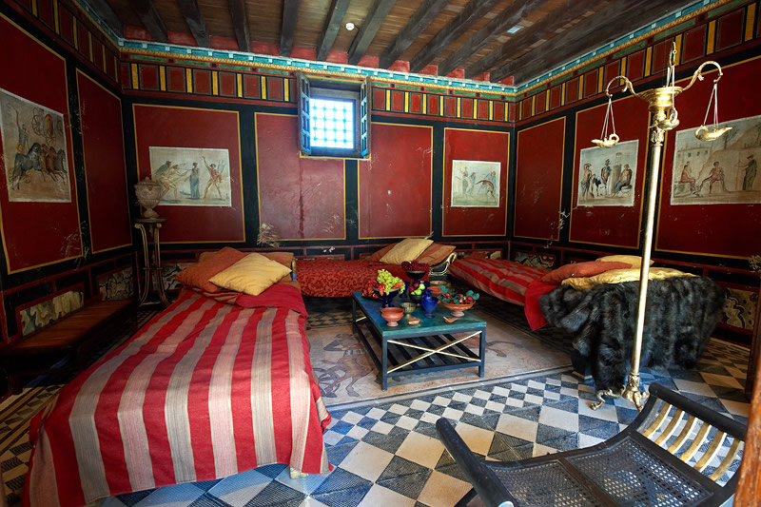

Slide 16
La villa

Slide 17
Propiedades agrícolas
Familias más poderosas.
¿Dónde estaban?
  Afueras de la ciudad (villa urbana)
  En el campo (villa rustica)
Esclavos viven edificio anexo a la casa de señores.

Slide 18
Era.
  Residencia campestre
  Granja
Tenía:
  Huertos de fruta y hortalizas
  Establos para los animales

Slide 19
Estructura similar a la domus.
Más dependencias:
  Graneros o almacenes
  Habitaciones que no existían en la domus:
    bibliotheca

Slide 20
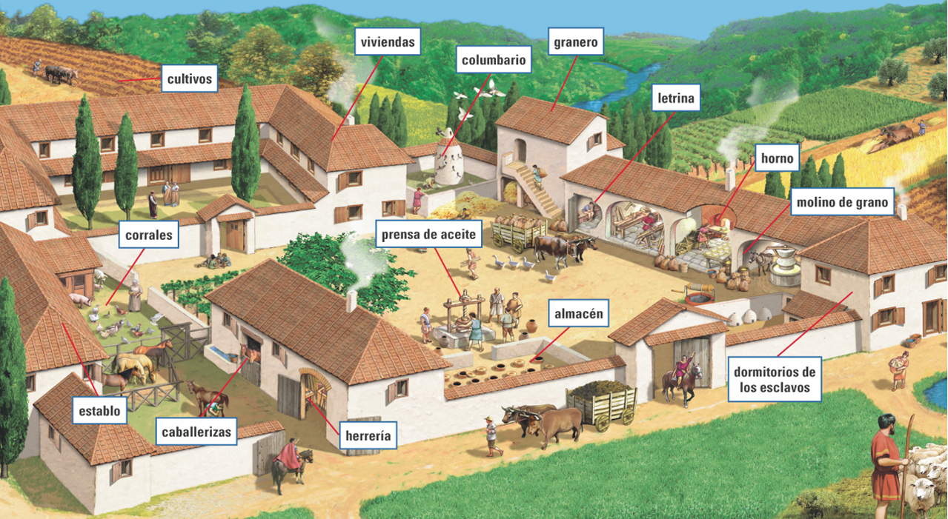

Slide 21
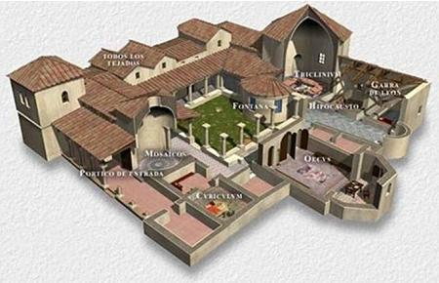

Slide 22
Video en carpeta

Slide 23
Letrinas romanas
Sólo casas más ricas
  tenían agua corriente
  Baño con retrete
Resto:
  Orinales
  Letrinas públicas
    Conectadas con el alcantarillado subterráneo.

Slide 24
Sobre el sistema de desagüe: banco corrido adosado a la pared
Orificios situados a distancias regulares.
No papel higiénico
  esponjas

Slide 25
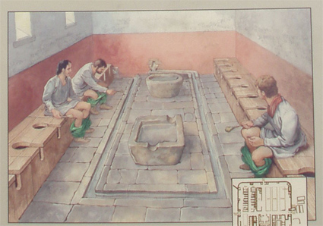

Slide 26
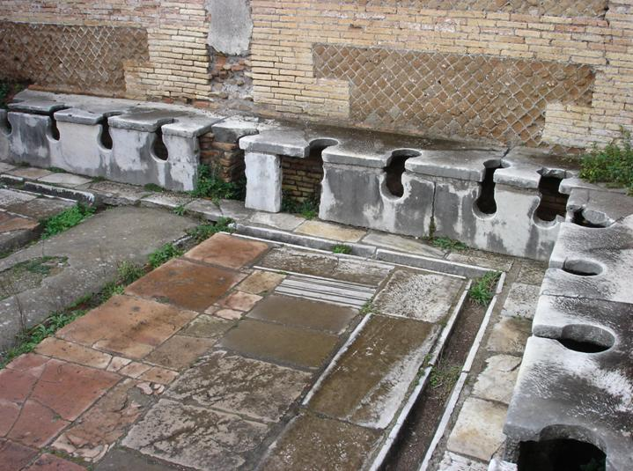

Slide 27
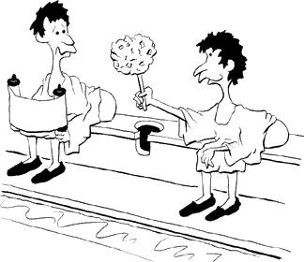

Slide 28
Pa. 111
19
20

